Slide 1
Introduction
Product and job mission
Knowledge
Skill
Awarding

Slide 2
1. Purpose
I Expect
(Purpose)
Overall all progress
Understand current die situation.
Quick solving issue
Take necessary action for Q,C,D
I do
(Solution)
Build Die Management System
Quickly,
Exactly,
Real-time…
I want
(Target)
Check all CVN dies
Check all trouble history
Remove manual job such as input/call/confirm
Check all inform on one system by 1 click
…
I difficult
(Problem)
I don’t know:
how many dies?
trouble history?
Where is it store?
…
To Know, I have to:
Ask PUR/PAE experience members,
Call to supplier,
Search on mail, some folder
…

Slide 3
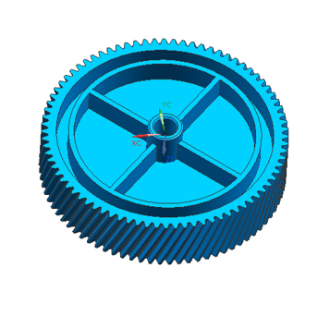
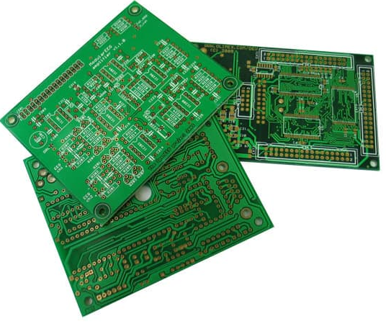
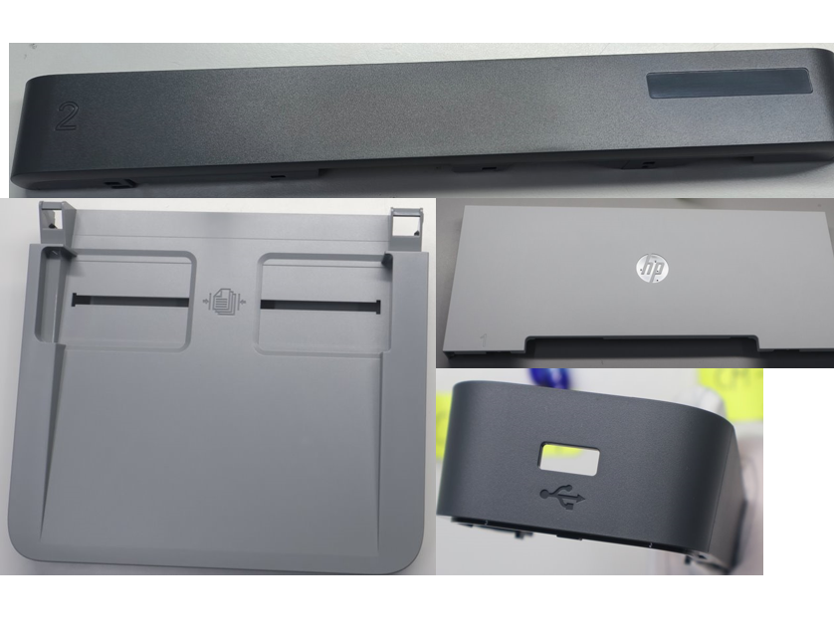
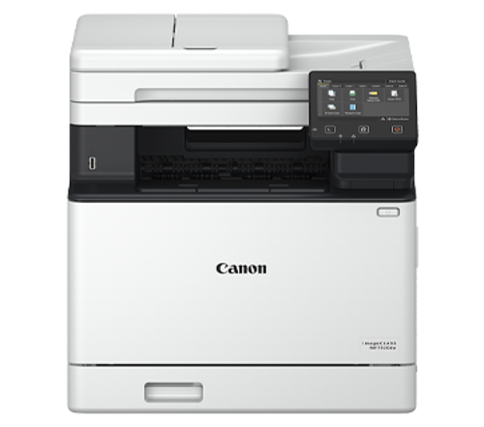
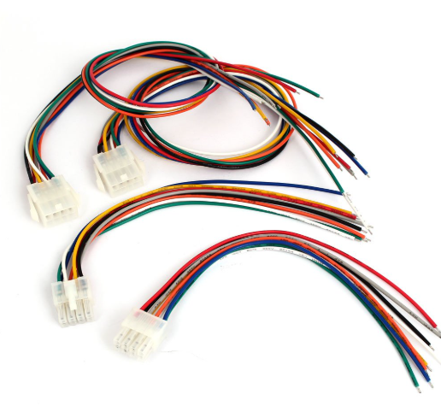
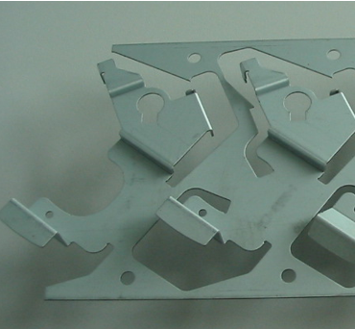
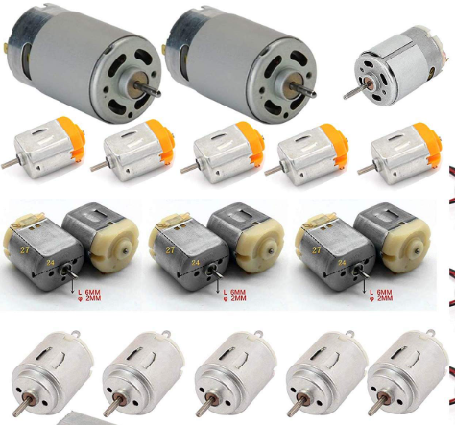
Tổng quan PAE mission
Nghiên cứu các linh kiện cơ khí máy in lazer
Đảm bảo 3 mục tiêu
[Q-Quality] Chất lượng tốt
[C- Cost] Giá thành rẻ
[D-Delivey] Nhanh chóng hoàn hành
Linh kiện nhựa
(chức năng)
Bản mạch
Linh kiện nhựa
(ngoại quan)
Cáp
Lazer Printer
Ép dập kim loại
Khác
Motor

Slide 4
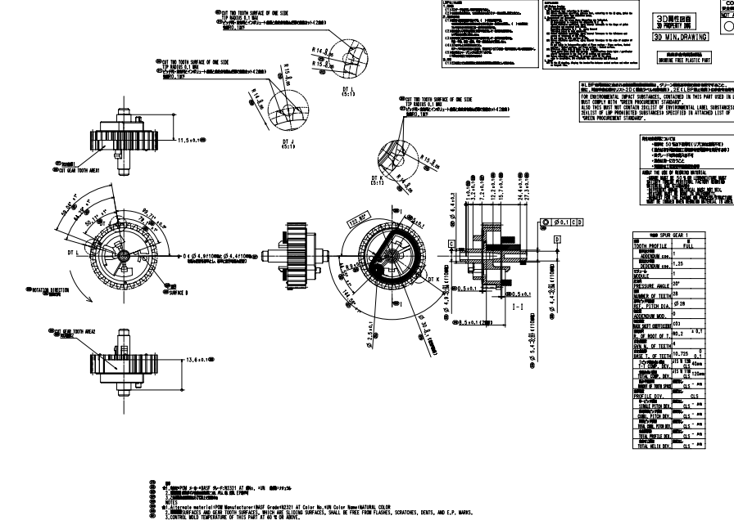
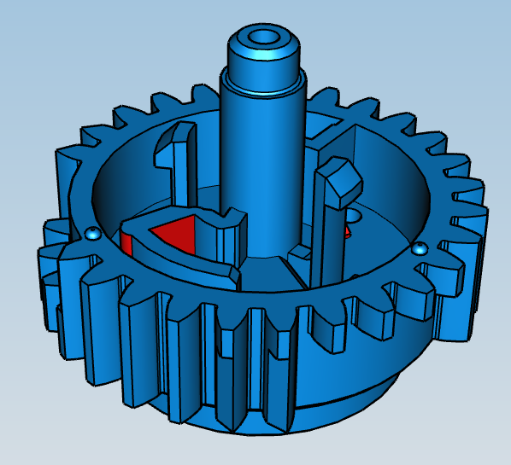
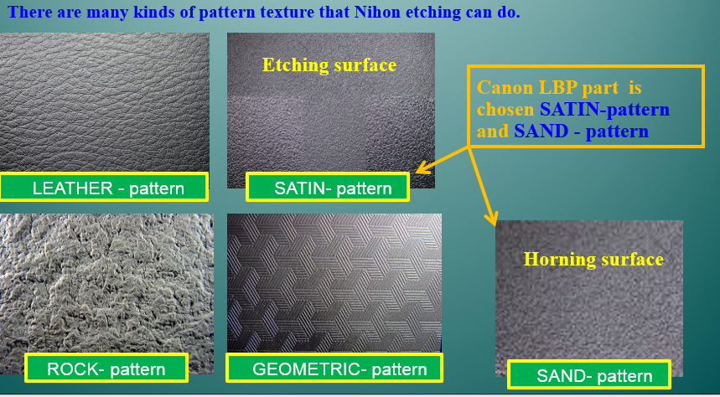
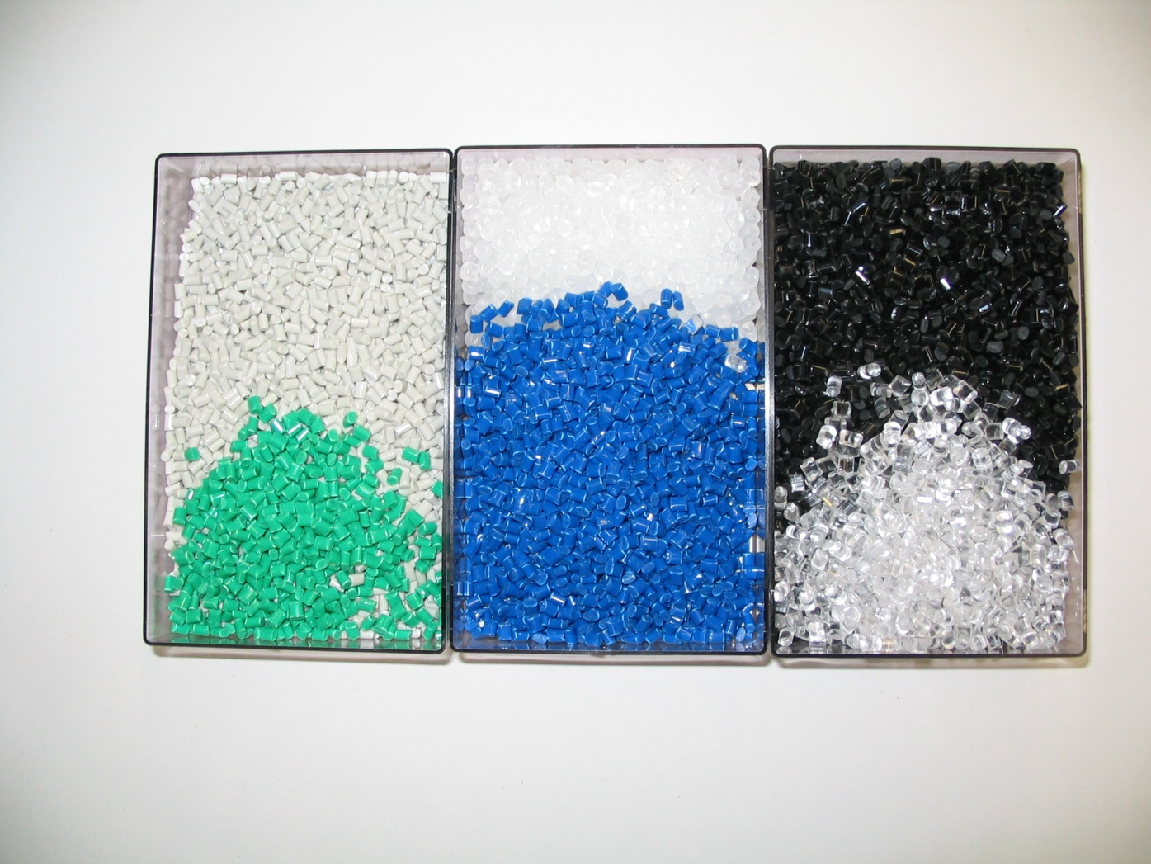
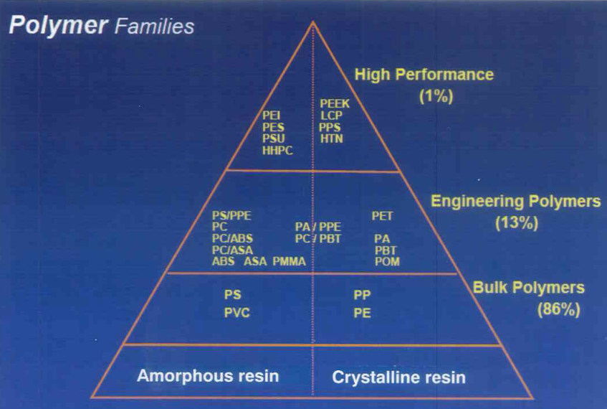
Engineer
Đọc hiểu bản vẽ 2D/3D
Kiến thức về ngoại quan sản phẩm
Hiểu yêu cầu bản vẽ
Phát hiện điểm không phù hợp và phản hồi
Ngăn ngừa các lỗi từ thiết kế
Ngoại quan đẹp đễ dàng tiếp cận khách hàng.
Có kiến thức về các loại nhám
Hiểu các bước thực hiện làm bề mặt nhám.
Linh kiện nhựa
(chức năng)
Vật liệu đúc nhựa
Các loại nhựa kĩ thuật
Tính chất và ứng dụng.
Chất phụ gia (glass fiber, phụ gia chống cháy FR(17),FR(40)
Tiêu chuẩn chống cháy UL94.
Linh kiện nhựa
(ngoại quan)
Lazer Printer
Ép dập kim loại

Slide 5
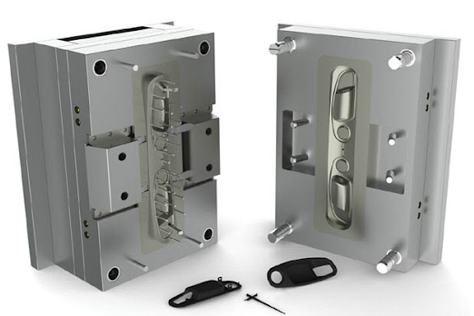
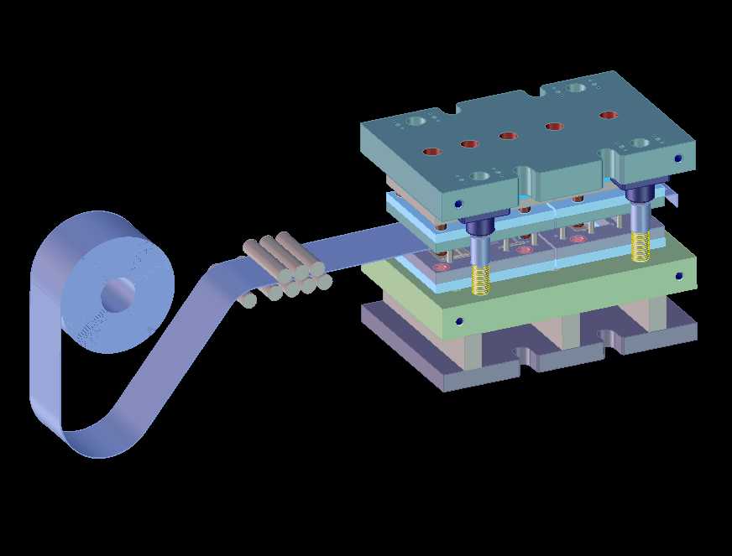
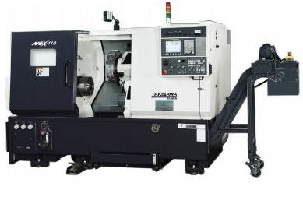
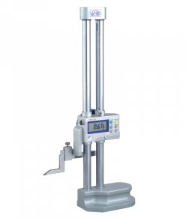
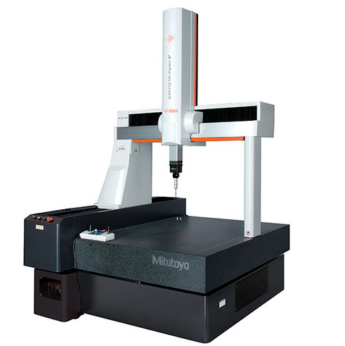
Engineer
Các máy gia công
Kết cấu khuôn ép nhựa và khuôn dập kim loại
Hiểu biết nhất định về các loại máy gia công cut gọt kim loại.
Trung tâm gia công CNC
Máy cắt dây - Wire cut
Máy Xung điện EDM
Tiện, mài, khoan…
Kết cấu khuôn đúc nhựa và ép dập kim loại tấm.
Nguyên lí hoạt động.
Các vấn đề lỗi và các xử lí trong quá trình vận hành.
Linh kiện nhựa
(chức năng)
Các máy và dụng cụ đo đạc
Có hiểu biết chức năng và nguyên lí 1 số dụng cụ và máy đo đạc
Máy đo 3D – CMM
Máy đo 2D – Microscope
High gause
Pin gause
Block gause
….
Linh kiện nhựa
(ngoại quan)
Lazer Printer
Ép dập kim loại

Slide 6
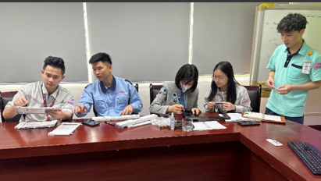
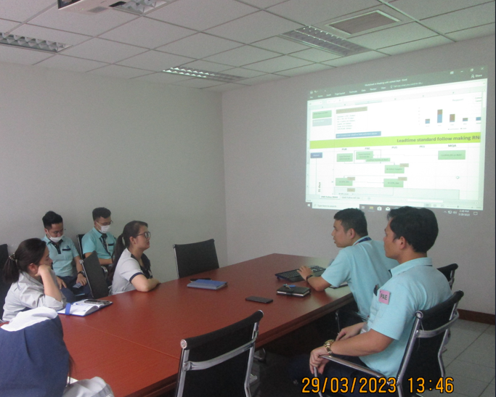
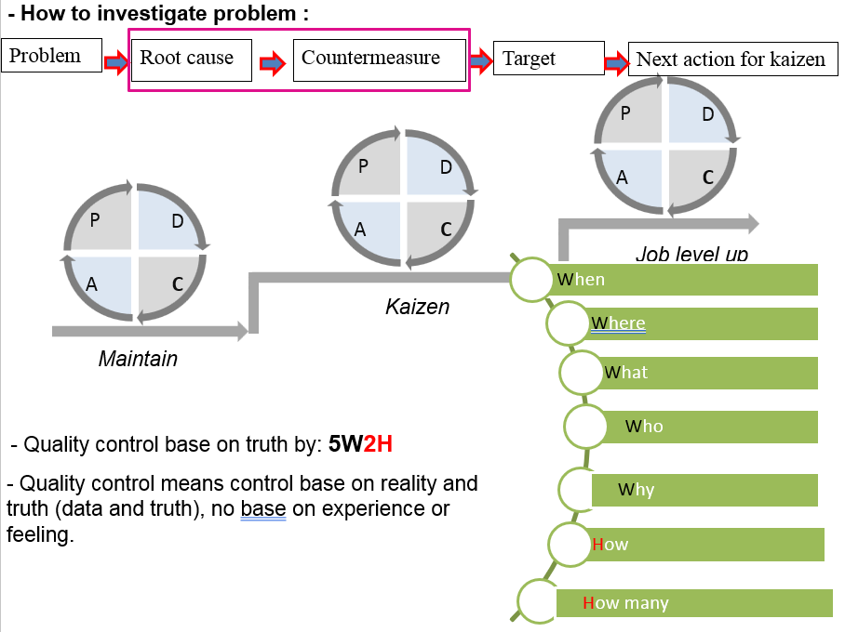
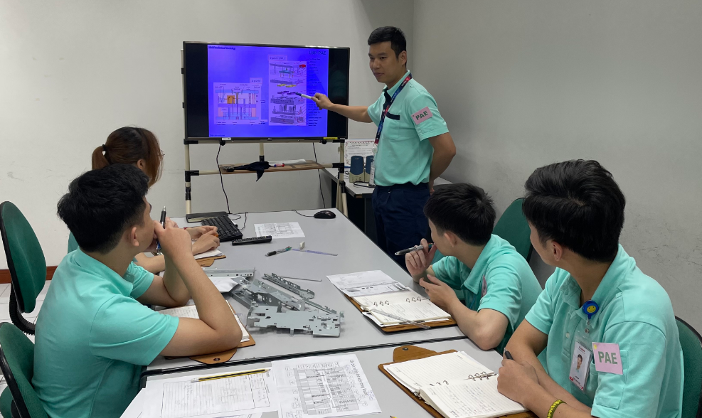
Skill
Làm việc với nhà cung cấp
Phân tích và xứ lí vấn đề
Tổ chức
Thảo luận
Thương lượng
Đưa ra quyết định
…
Phân tích dữ liệu.
Điều tra nguyên nhân với 5-Why?,5W2H
Phương pháp thực hiện công việc PDCA (Plan-Do-Check-Action)
Báo cáo- Liên lạc- Thảo luận
Management
Others
Phân chia công việc
Phân tích và xây dựng mục tiêu
Thiết lập kế hoạch
Quản lí tiến độ và xử lí vấn đề
Review kết quả và đưa ra hành động cải tiến
…
MS Office.
Phần mềm vẽ 3D NX, 2D Autocad.
Lập trình (Sở thích)- Angular, C#.netCore, Postgresql
…

Slide 7
Giải thưởng

